Slide 1
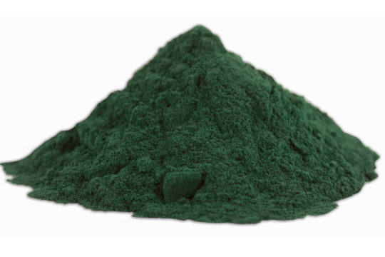

Extractos de Spirulina revierten el déficit hídrico simulado con PEG 6000 en maíz (Zea mays L.)
Yanelis Reyes Guerrero, Lisbel Martínez González, Miriam Núñez Vázquez y Donaldo Morales Guevara
Mayabeque, 2021

Slide 2
INTRODUCCIÓN
El maíz (Zea mays L.) es uno de los tres cereales más importantes del mundo (junto con el trigo y el arroz)
En el año 2019, en nuestro país, se cosecharon 128 265 hectáreas, con una producción de 247 473 toneladas, para un rendimiento promedio de 1.93 t ha⁻¹ (ONEI, 2020)
Establecimiento de las plántulas
Déficit hídrico
Este efecto es especialmente marcado en maíz, donde la rápida deshidratación de las plántulas está asociada con sistemas radicales poco desarrollados
Germinación : la fase de la imbibición es la que se retrasa con el déficit hídrico

Slide 3
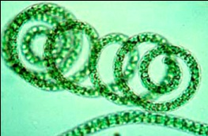
INTRODUCCIÓN
Microalgas
Spirulina platensis
Polisacáridos de reserva
Compuestos antioxidantes
Clorofilas, carotenos y xantofilas
Minerales
Vitaminas, aminoácidos y proteínas
Ácidos algínicos, fúlvicos y otros ácidos orgánicos
Hormonas vegetales y reguladores del crecimiento
Composición química
Potencialidades como agentes mitigadores del estrés abiótico
Objetivo: Evaluar los efectos de 2 extractos de Spirulina en la germinación y el crecimiento inicial de plántulas de maíz cv. P-7928 sometidas a déficit hídrico simulado con PEG 6000.

Slide 4
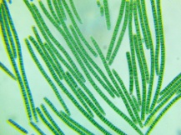
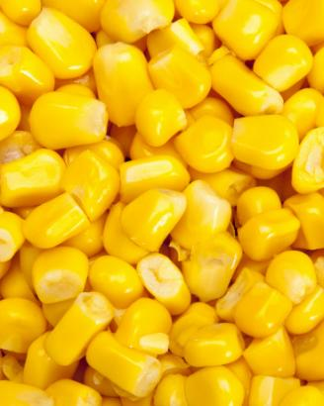
MATERIALES Y MÉTODOS
Cultivar: P-7928
Producto: Extracto alcohólico (1:10 m/v) de Spirulina (Arthrospira platensis)
Concentraciones: 0, 0,1, 0,5 y 1,0 µL mL⁻¹
Modo de aplicación: Adición al medio de germinación
Tratamiento de déficit hídrico: Solución PEG 6000 15 % (-0,295 MPa)
Tamaño de muestra: 5 placas por tratamiento y 15 semillas por placa
Condiciones de ensayo: Cámara de germinación en oscuridad y temperatura 28-30º C
Duración: 7 días
Evaluaciones: Porcentaje final de germinación
Longitud de las plántulas (raíces y parte aérea, cm)
Masa seca de las plántulas (mg)
Se realizaron dos repeticiones del experimento y posteriormente, se montó un ensayo para estudiar el proceso de germinación y se evaluaron los siguientes indicadores:
Dinámica de la germinación (Conteos cada 12 horas desde las 24 hasta las 144 horas)
Velocidad de germinación
Tiempo medio de germinación
Procesamiento estadístico de los datos: Cálculo de las medias y los intervalos de confianza a α=0,05

Slide 5
Evaluaciones:
(Conteos cada 12 horas desde las 24 hasta las 144 horas)
Dinámica de germinación
Velocidad de germinación VG= Σ(n_{i}/d_{i}), siendo n_{i} el número de semillas germinadas en el tiempo d_{i}
Tiempo medio de germinación
TMG= Σ(D x n)/ Σn, donde n es el número de semillas recién germinadas en el día D y D es el número de días contados desde el comienzo del experimento
Cálculos
Porcentaje final de germinación a los 7 días % G= (no. de semillas germinadas/no. total de semillas) x 100
Tasa de germinación TG = ΣNi / ΣTi Ni, donde Ni es el número de semillas recién germinadas en el momento Ti.
Procesamiento estadístico de los datos: Cálculo de las medias y los intervalos de confianza a α=0,05

Slide 6
RESULTADOS Y DISCUSIÓN
Influencia de un extracto de Spirulina en el porcentaje final de germinación y el crecimiento de plántulas de maíz cv P-7928 en condiciones de déficit hídrico simulado con PEG-6 000.
Tratamientos | Porcentaje final de germinación | Longitud de raíces (cm) | Longitud de la parte aérea (cm) | Masa seca (mg)
Primera repetición
Control | 82,7 ± 9,8 | 15,8 ± 0,7 | 12,0 ± 0,4 | 257,8 ± 8,6
PEG | 78,7 ± 10,5 | 12,5 ± 0,5 | 4,8 ± 0,2 | 252,8 ± 5,6
PEG + Sp 1,0 µL mL⁻¹ | 77,3 ± 7,8 | 12,1 ± 0,6 | 4,9 ± 0,1 | 252,6 ± 8,9
PEG + Sp 0,5 µL mL⁻¹ | 77,3 ± 9,8 | 13,9 ± 0,6* | 4,7 ± 0,1 | 279,3 ± 6,0*
PEG + Sp 0,1 µL mL⁻¹ | 86,7 ± 9,2 | 15,5 ± 0,6* | 5,2 ± 0,1* | 239,0 ± 8,3
Segunda repetición
Control | 62,2 ± 17,4 | 7,8 ± 0,5 | 9,7 ± 0,4 | 262,1 ± 2,6
PEG | 69,3 ± 18,8 | 8,4 ± 0,5 | 2,0 ± 0,2 | 256,3 ± 3,1
PEG + Sp 1,0 µL mL⁻¹ | 88,0 ± 2,6 | 13,5 ± 0,6* | 4,4 ± 0,1* | 278,9 ± 1,2*
PEG + Sp 0,5 µL mL⁻¹ | 88,3 ± 6,3 | 13,5 ± 0,6* | 4,4 ± 3,1* | 284,8 ± 3,1*
PEG + Sp 0,1 µL mL⁻¹ | 86,7 ± 11,7 | 8,3 ± 0,6 | 3,1 ± 0,2* | 240,5 ± 6,2
Se aprecia que el estrés osmótico inducido por el PEG solamente redujo la longitud de la parte aérea de las plántulas de maíz y en ambas repeticiones, esa reducción fue parcialmente revertida por la adición al medio de un extracto alcohólico de Spirulina en una concentración de 0,1 µL mL⁻¹. Sin embargo, se debe tener en cuenta que la concentración de 0,5 µL mL⁻¹ estimuló significativamente la longitud de las raíces y la masa seca de las plántulas en ambas repeticiones.

Slide 7
Experimento 2
Influencia de diferentes concentraciones de un extracto de Spirulina en la dinámica de germinación de semillas de maíz en condiciones de déficit hídrico simulada por 15 % de PEG-6 000.
El déficit hídrico impuesto no afectó el porcentaje final de la germinación de las semillas; sin embargo, al evaluar la dinámica de la germinación, se puede apreciar que éste retrasó la germinación en las primeras 24 y 36 horas, logrando valores que no difirieron del resto de los tratamientos a partir de las 48 horas.

Slide 8
Se observa en la figura que las tres concentraciones del extracto de Spirulina incrementaron la velocidad de germinación mientras que 1 y 0,1 µL mL⁻¹ disminuyeron el tiempo medio de germinación y la tasa de germinación de las semillas, de manera significativa, en comparación con el tratamiento control con PEG. Esto implica que la adición de Spirulina al medio adelantó el proceso de germinación de las semillas aunque no influyó en el porcentaje final de germinación.
Efecto de un extracto de Spirulina en la velocidad de germinación (A), tiempo medio de germinación (B) y tasa de germinación (C) de semillas de maíz cv. P-7928 en condiciones de déficit hídrico simulado con PEG-6 000.

Slide 9
CONCLUSIONES
La adición de un extracto alcohólico de Spirulina adelantó la germinación de las semillas de maíz cv P-7928 y las concentraciones de 0,1 y 0,5 µL mL⁻¹ fueron capaces de revertir la inhibición que el déficit hídrico simulado con PEG produjo en la longitud de la parte aérea y de estimular la longitud de las raíces y la masa seca de las plántulas

